Slide 1




ROBEX
ROBotique d’Exploration Autonome
Positionnement scientifique
  Outils ensemblistes pour la robotique
  Navigation référencée terrain, robuste sans GNSS & SLAM ensembliste en milieux contraints
  Commande non linéaire reconfigurable & locomotion bio-inspirée
  Coopération multi-robots
  Garantie de performance & autonomie décisionnelle
Une équipe du LabSTICC :
  Lionel LAPIERRE
  Luc JAULIN
  Simon ROHOU
  Fabrice LE BARS
  Benoit ZERR
  Natacha CAOUREN
  Christophe VIEL
  Franck RUFFIER
  Damien MASSE
5 défis applicatifs, en robotique marine :
  RAMP : Rapid Assessment of Marine Pollution
  FAUV : Flottille d’AUVs Furtifs
  AUV Nourrice : Cartographie Collaborative Grand Fond
  REK : Karst Exploration with Robots
  LAD : Lutte Anti-Drone

Slide 2


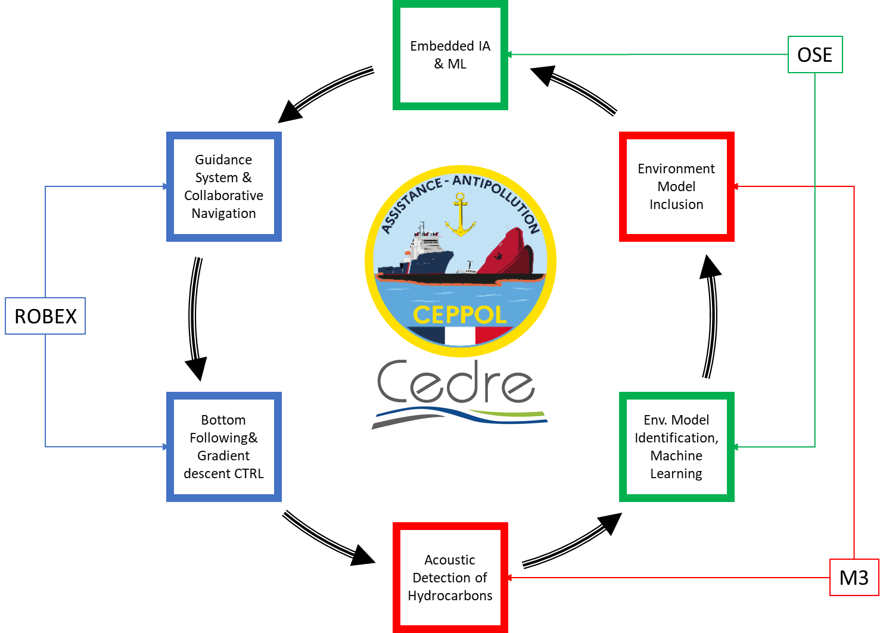











Laboratoire, UMR 6285
Rapid Assessment of Marine Pollution
RAMP, un projet structurant du pôle IA & Ocean du LabSTICC.
9 pôles
CYR
DMID
IA&OCEAN
INTERACTION
MATRF
3 équipes
T2I3
SHM
M³
Marine Mapping
& Metrology
OSE
Observations Signal
& Environnement
ROBEX
Robotique
d’Exploration
SHARP
SYPH
M³

Slide 3
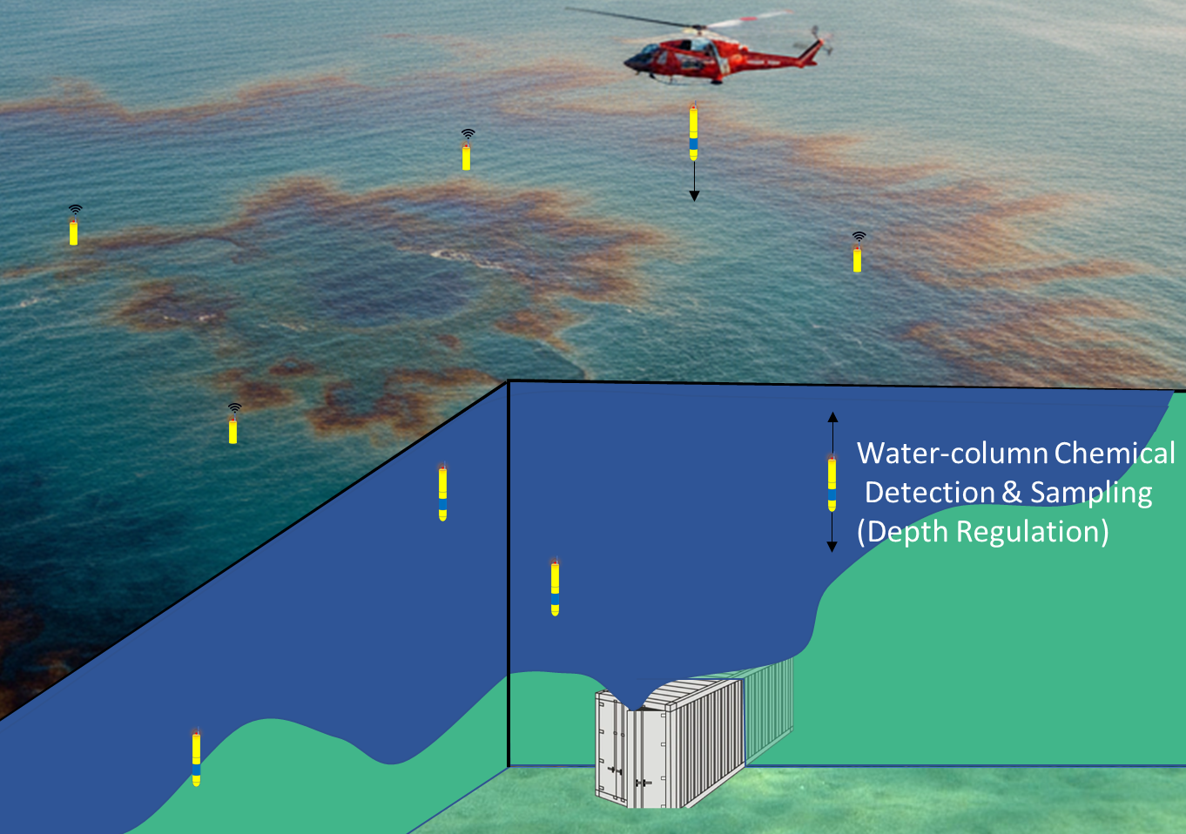
Défi 1 : Rapid Assessment of Marine Pollution
RAMP, phase 1 : obtention d’un modèle V0
Défis scientifiques et techniques
Echantillonneurs verticaux autonomes
  Techno ENSTA
  Adaptation aux GFM et largage / hélico
Régulation robuste et nouvelles technos de ballasts hybrides
Observabilité :
  Adaptation des techniques de Krigeage
  Exploitation données satellitaires (CLS)
Reconstruction de modèles environnementaux contraints
  mobilisation de techniques d’apprentissage
Nouveaux capteurs de polluants
  Acoustique / hydrocarbures?
  Autres ?
Prélèvements

Slide 4
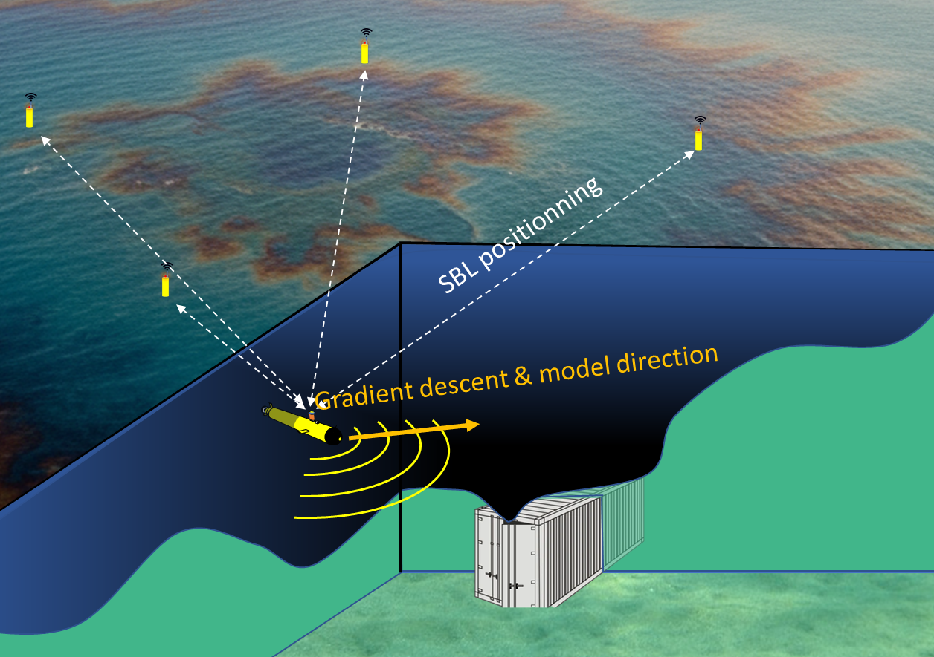
Défi 1 : Rapid Assessment of Marine Pollution
RAMP, phase 2 : localisation de la source
Défis scientifiques et techniques
Guidage intelligent d’AUV
  Guidage suivant modèle d’environnement (Physical Intelligence)
  Echantillonnage 3D prédictif
  Intégration des variations environnementales (prédiction de la dynamique du panache)
  Emport d’une IA embarquée pour adapter la stratégie de mesures (planification de chemin)
Commande robuste d’AUV
Adaptation de la navigation aux contraintes des capteurs
Navigation collaborative multi véhicules
Cartographie chimique de l’environnement

Slide 5
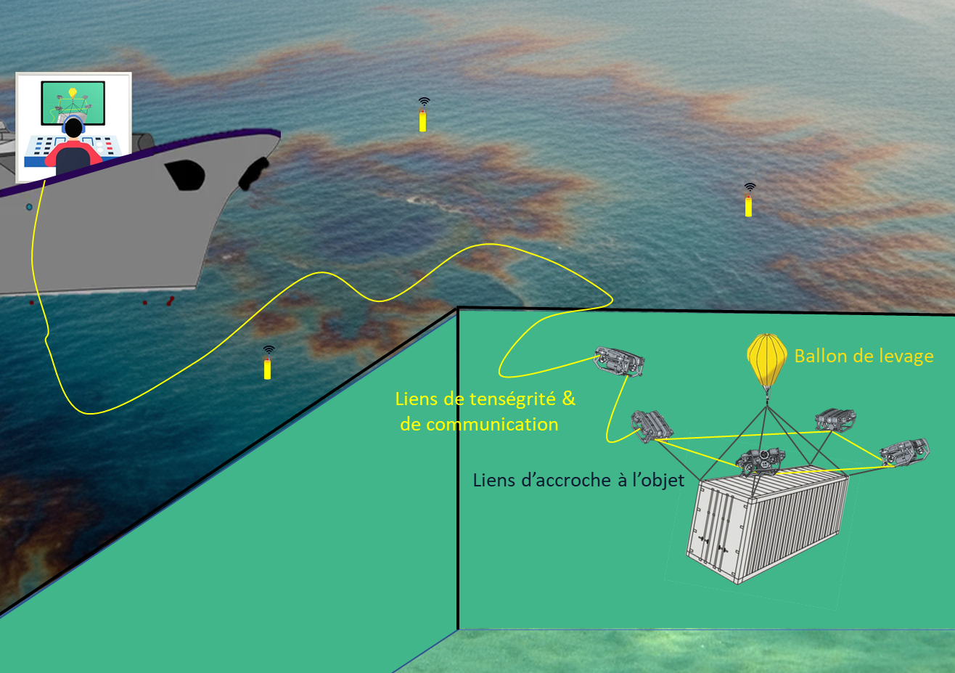
Défi 1 : Rapid Assessment of Marine Pollution
RAMP, phase 3 : récupération de la source
Défis scientifiques et techniques
Manipulation sous-marine assistée par une flotte de ROV / AUV
Exploitation des principes de Tenségrité
Interaction H/M
Repousser les horizons d’intervention
Dérisquage des opérations humaines

Slide 6
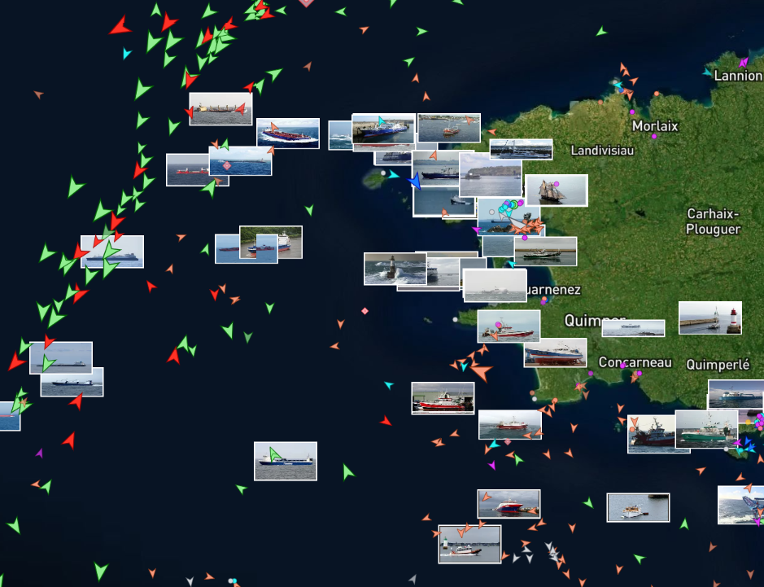
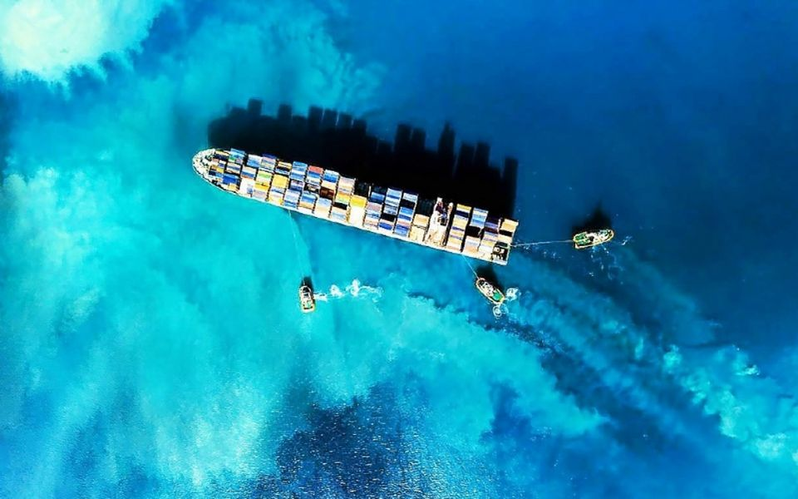
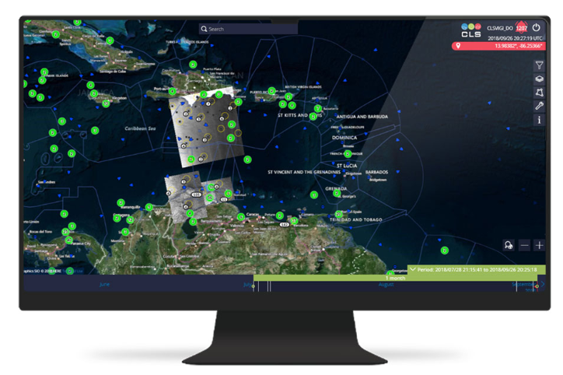
Défi 1 : Rapid Assessment of Marine Pollution
RAMP, phase 4 : identification du pollueur
Défis scientifiques et techniques
Analyse des prélèvements
Analyse des routes déclarées
Production d’éléments de preuves
  Exploitation des garanties de localisation
  Association avec CLS
Exploitation des modèles environnementaux
Financement
BPI IDEMO
  Multi-régions
  Recherche de porteurs industriels (/ phase) : Seaber, Alseamar, CLS,…
Phasage du projet
  Multi-guichets
  Feuille de route pluriannuelle

Slide 7
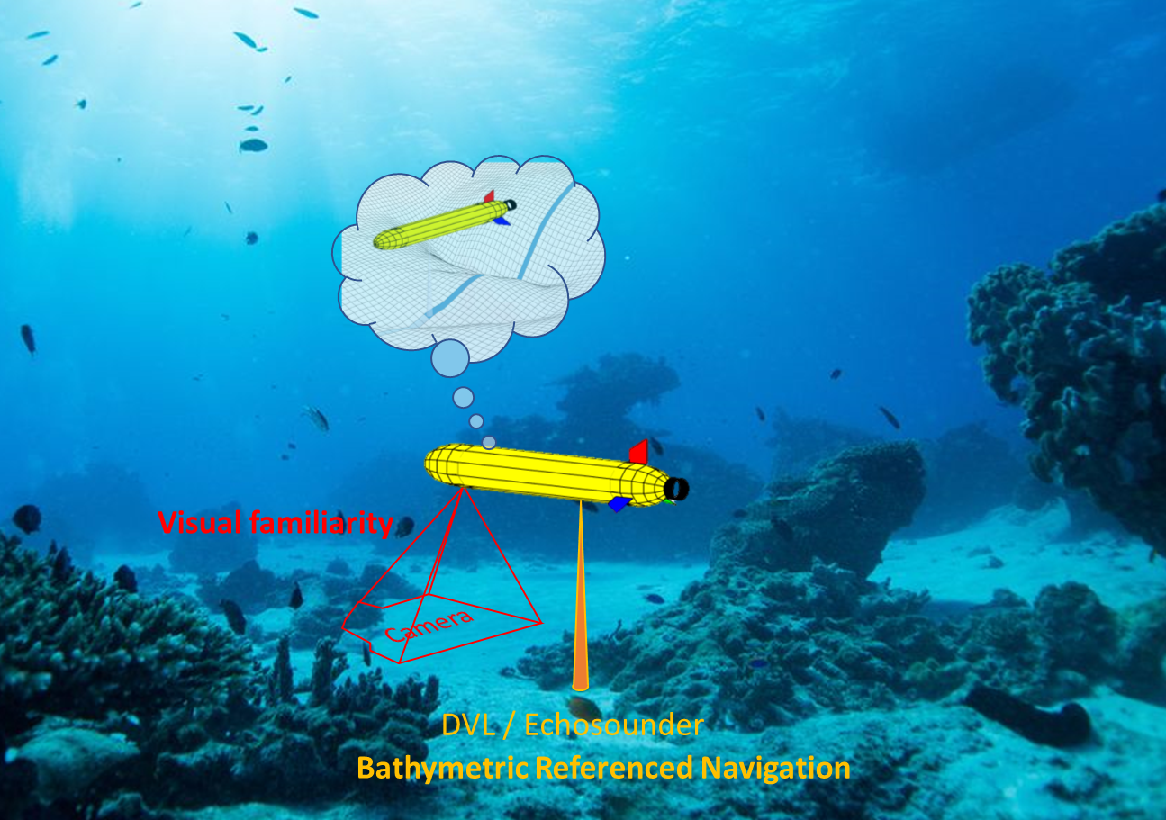
Défi 2 : Navigation discrète sous-marine pour la défense navale
« SLAM collaboratif appliqué à une meute d’AUVs »
F-AUV, Phase 1 : Navigation référencée terrain
Défis scientifiques et techniques
Navigation référencée terrain
  Approche ensembliste pour acquérir des garanties
  GNSS denied
Adaptation des principes de familiarité à l’environnement marin
Démonstration d’une traversée de la rade (A/R) sans faire surface (DGA TN)

Slide 8
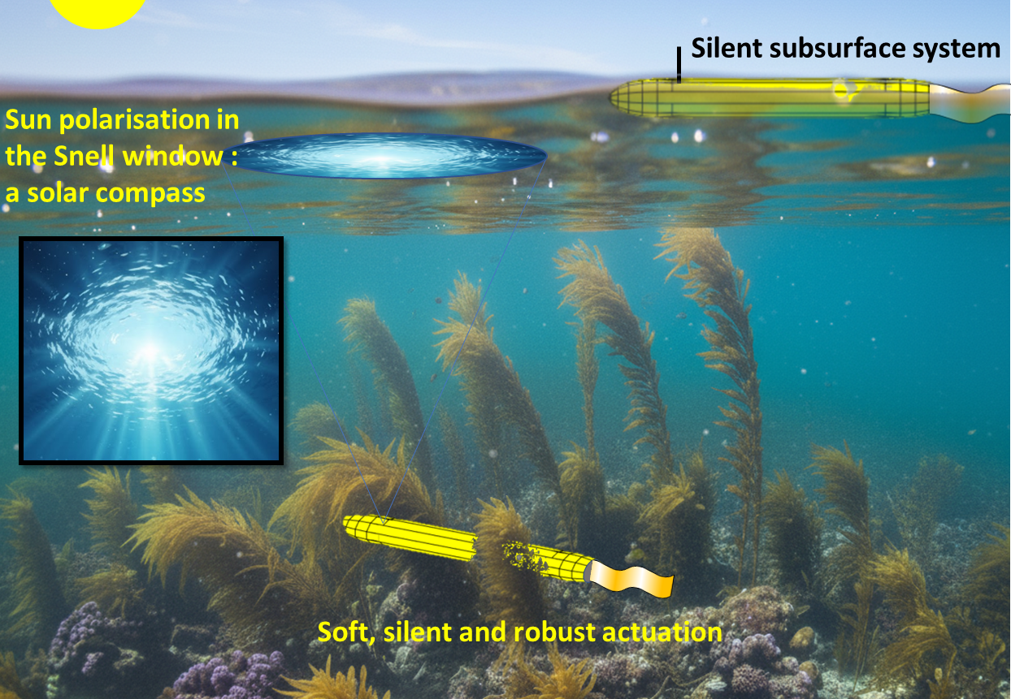
Défi 2 : Navigation discrète sous-marine pour la défense navale
F-AUV, Phase 2 : Navigation référencée terrain
Défis scientifiques et techniques
Actionnement souple, discret et robuste
Navigation au plus prés du fond
  Environnement encombré
    Évitement d’obstacles
    Traversée de champ d’algues
Navigation discrète dans le clapot
  Accès GNSS opportuniste
Exploitation des amers solaires dans la fenêtre de Snell
  Localisation de la position solaire par analyse de la polarisation des rayons solaires

Slide 9
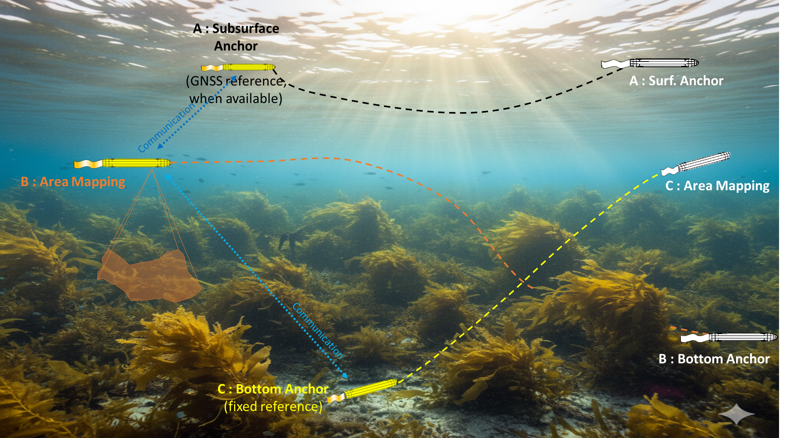
Défi 2 : Navigation discrète sous-marine pour la défense navale
F-AUV, Phase 3 : La Marche des Robots
Défis scientifiques et techniques
Navigation collaborative référencée terrain
Inclusion des amers indiscernables
Dépôts CIMO:
  2025 : NRT + Familiarité
  2026 : Actionneurs souples + Navigation Solaire
  2027 : La marche des robots
Contrat Cadre DGA TN / ENSTA
Financements

Slide 10
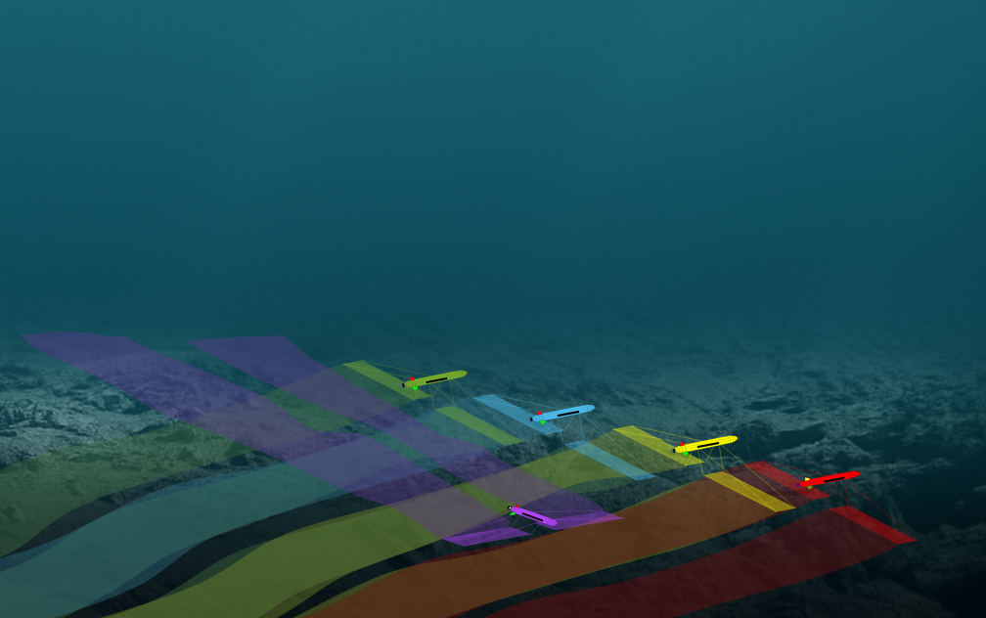
Défi 3 : Cartographie Collaborative grand fond, AUV Nourrice
AUV-N : Cartographie Collaborative
Défis scientifiques et techniques
Dresser des cartes individuelles avec une cohérence d’ensemble
Redressement des cartes individuelles et production d’une carte globale
Traitement hors ligne
Financements

Slide 11
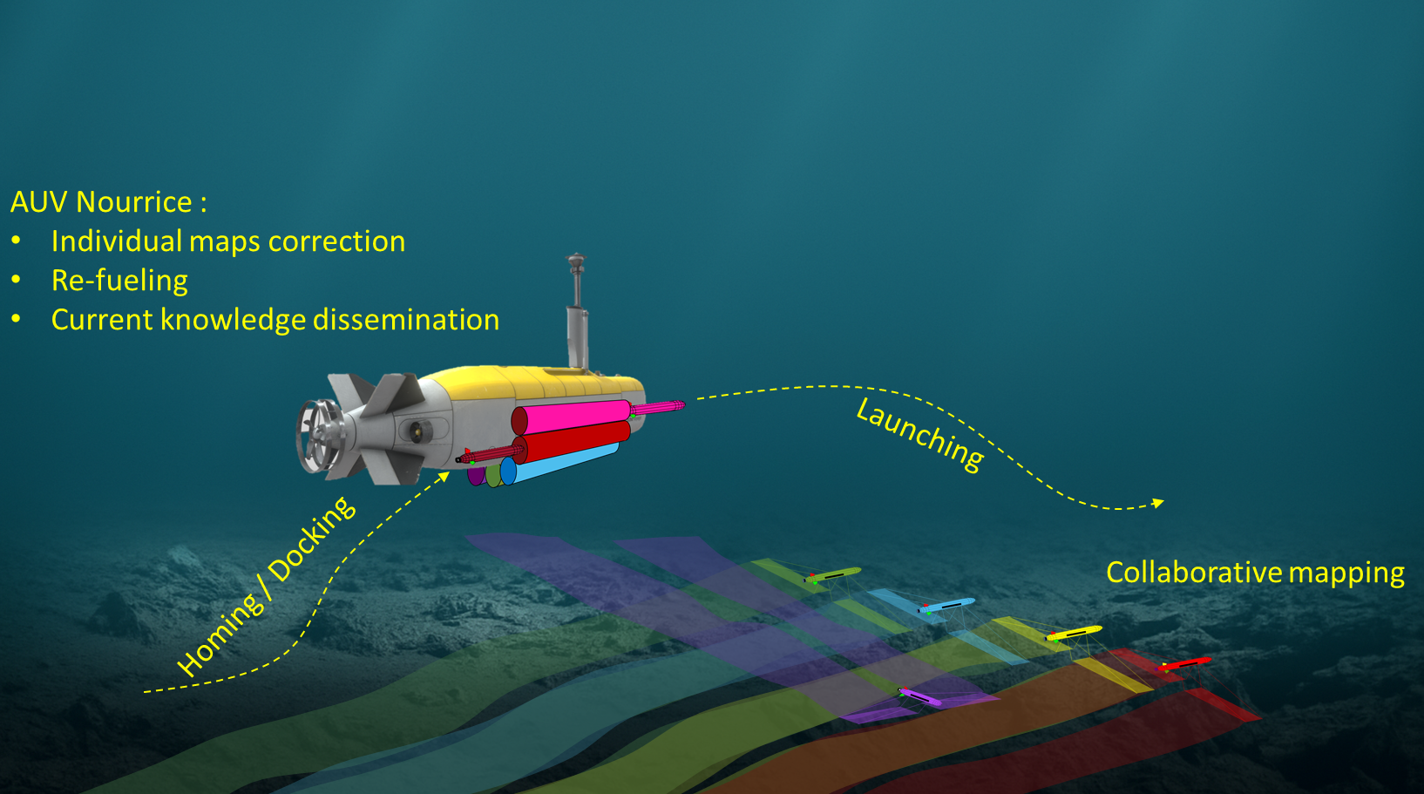
Défi 3 : Cartographie Collaborative grand fond, AUV Nourrice
AUV-N : AUV Nourrice
Défis scientifiques et techniques
Dresser des cartes individuelles avec une cohérence d’ensemble
Redressement des cartes individuelles et production d’une carte globale
Traitement automatique en ligne
Docking de flotte
  Deconflicting paths
Recherche de garanties de performance
Financements

Slide 12

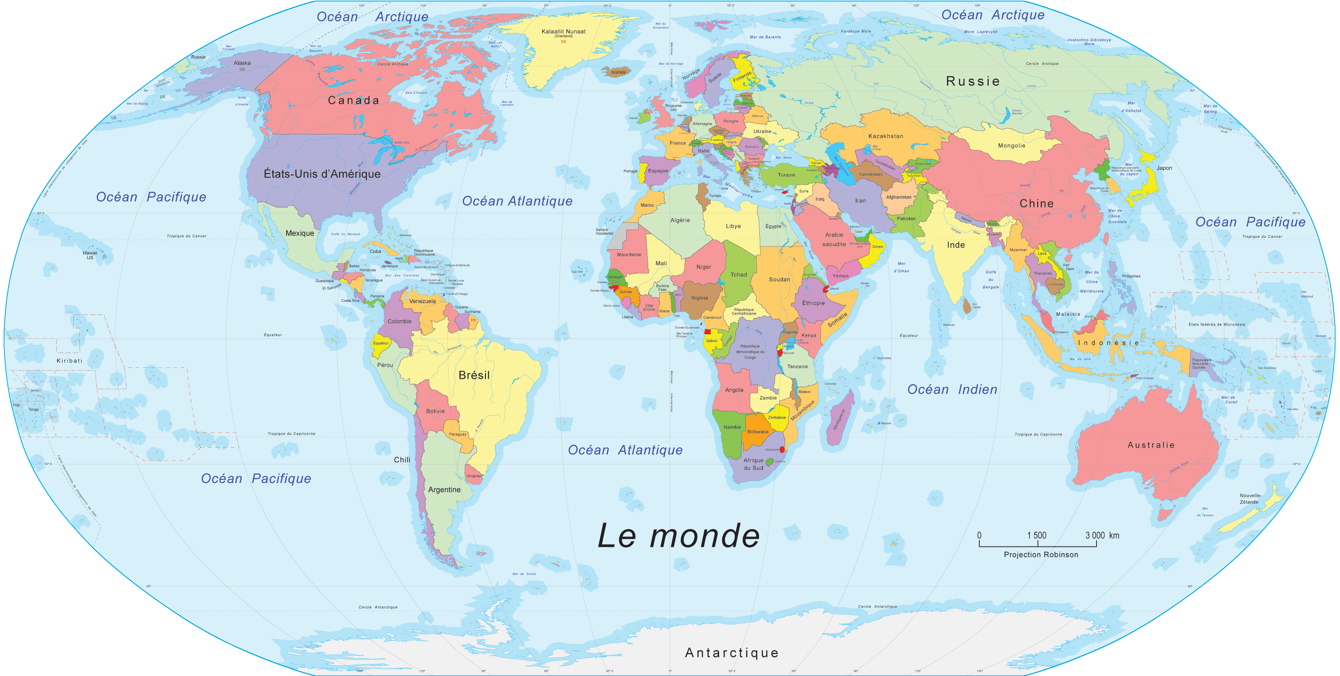

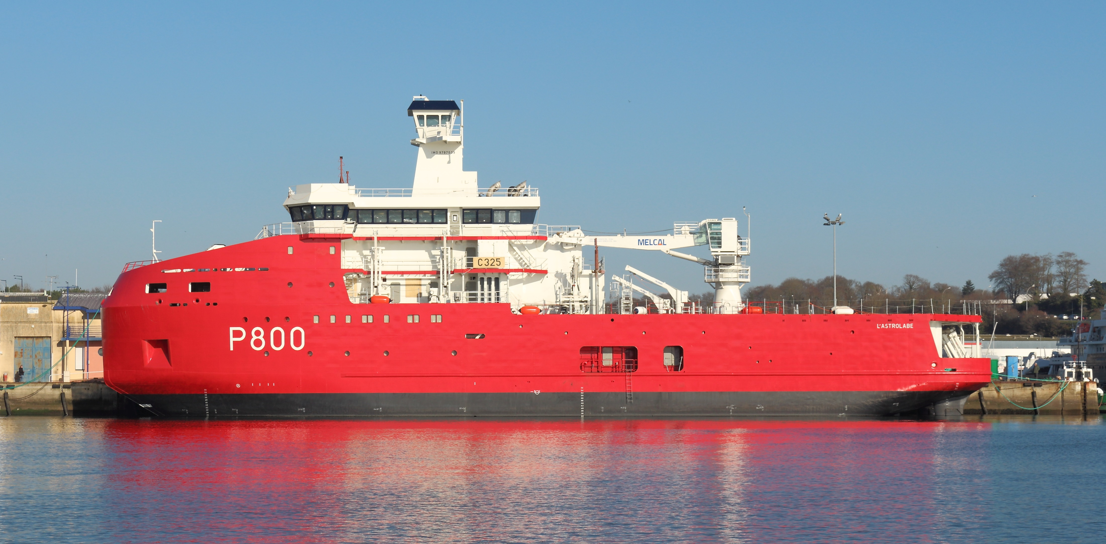
Défi 3 : Cartographie Collaborative grand fond, AUV Nourrice
AUV-N : Terrains
Défis scientifiques et techniques
Missions expérimentales
  Brest
  St Pierre et Miquelon
  Terre Adélie
Absence de GPS et de compas
Navigation sous-glaciaire
Implication de l’IPEV
Déclaration d’intérêt du capitaine de l’Astrolabe
  Mapping des mouillages potentiels
Saint Pierre et Miquelon : cartographie des habitats du crabe des neiges
Brest : mise au point
Financements
  PEPR Grands Fonds Marins
  Idée déposé
Terre Adélie : Cartographie Polaire

Slide 13
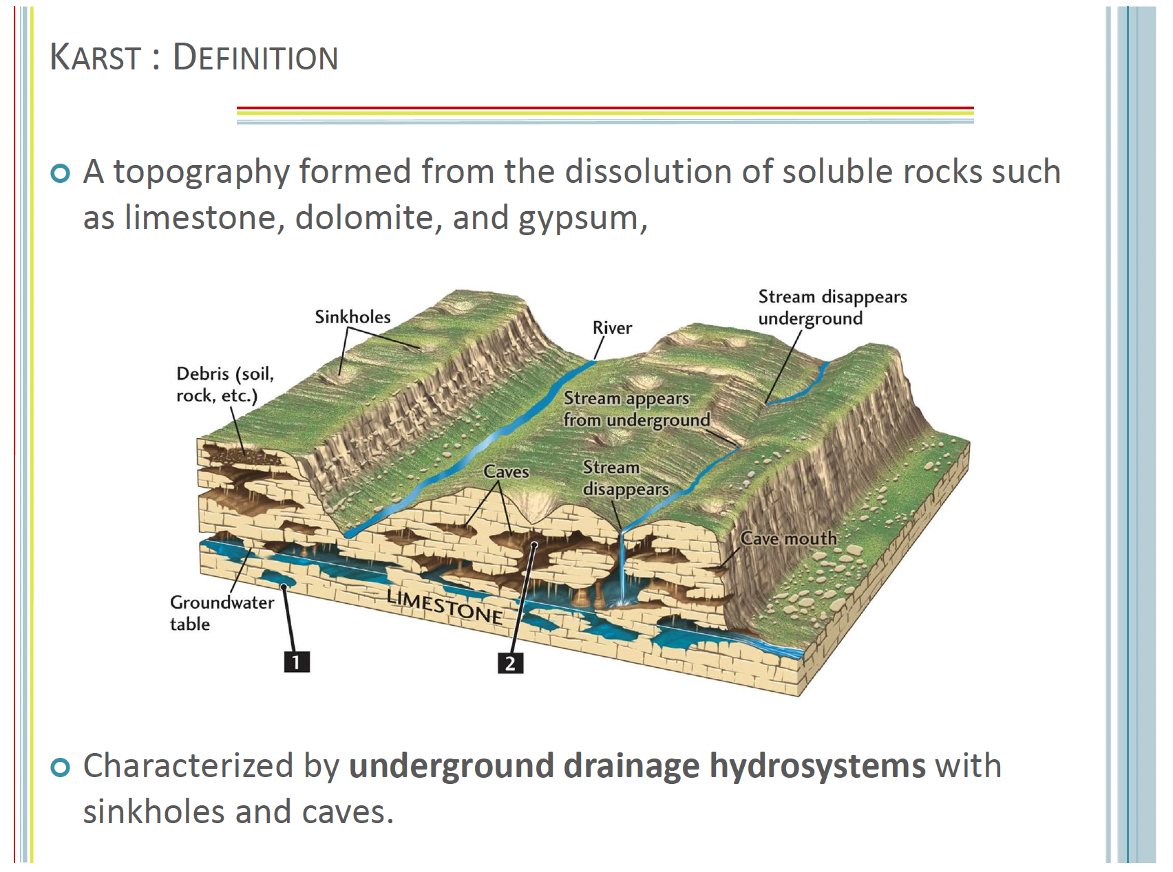
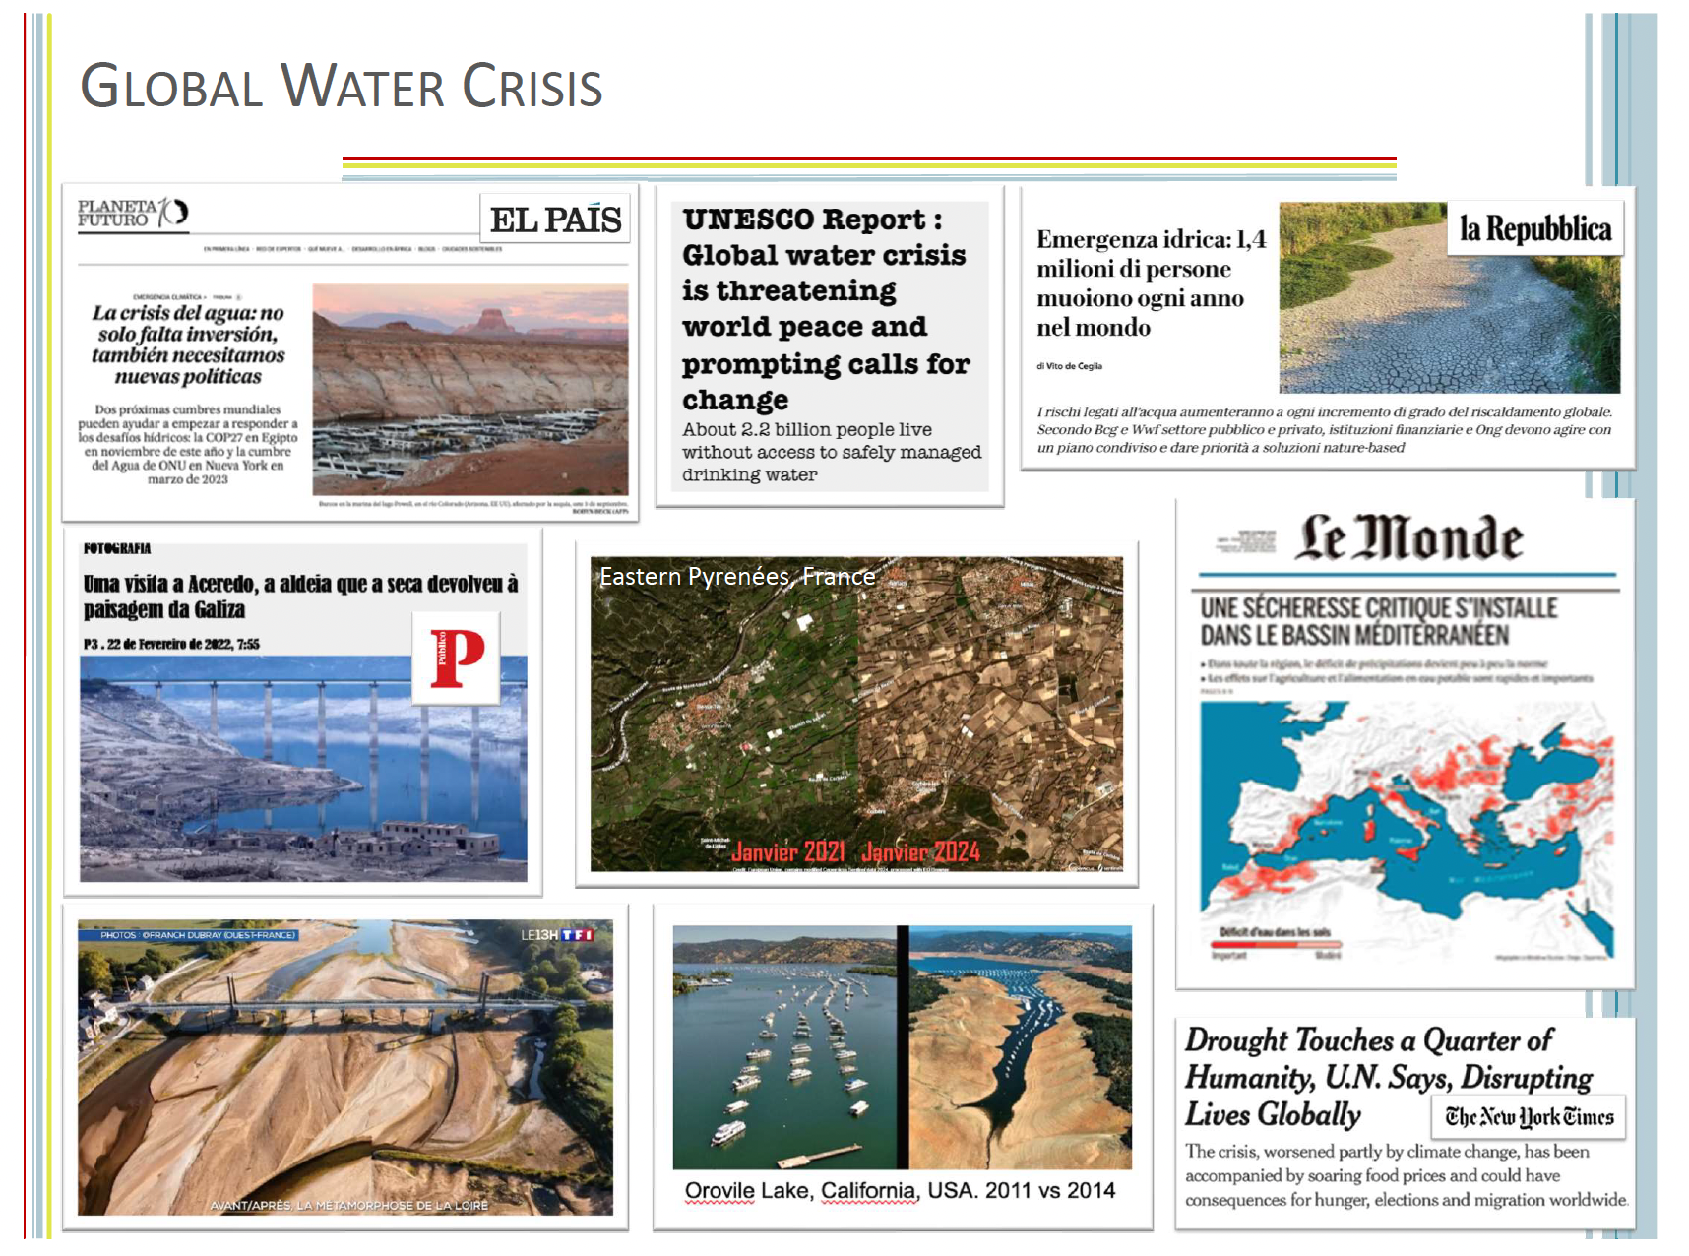
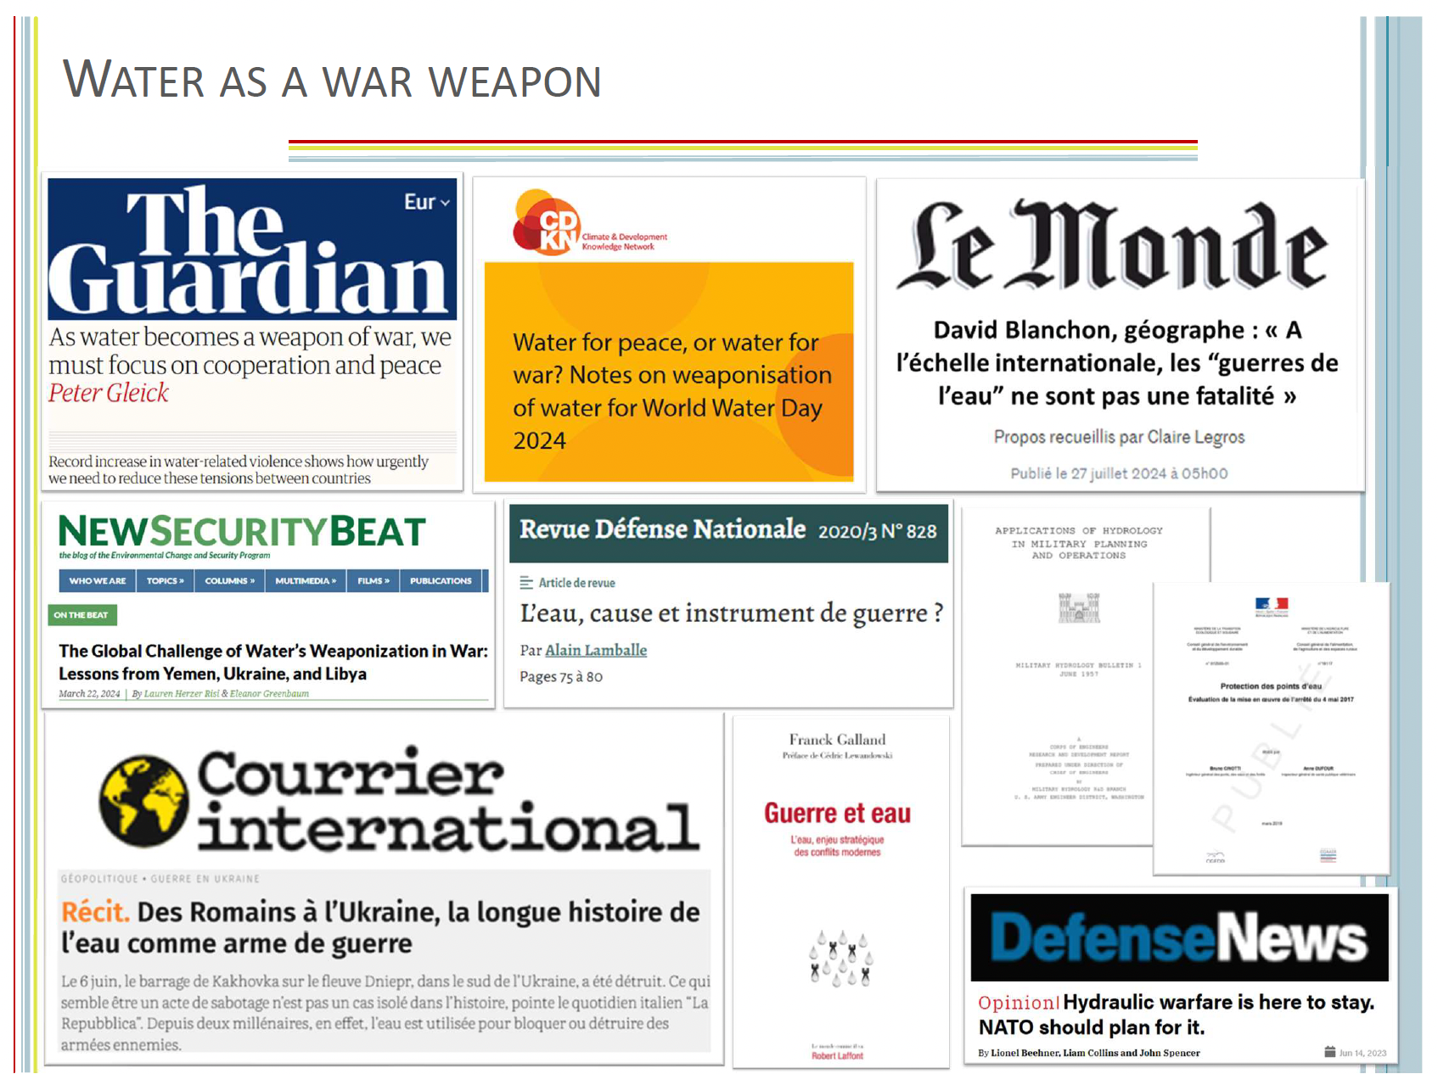
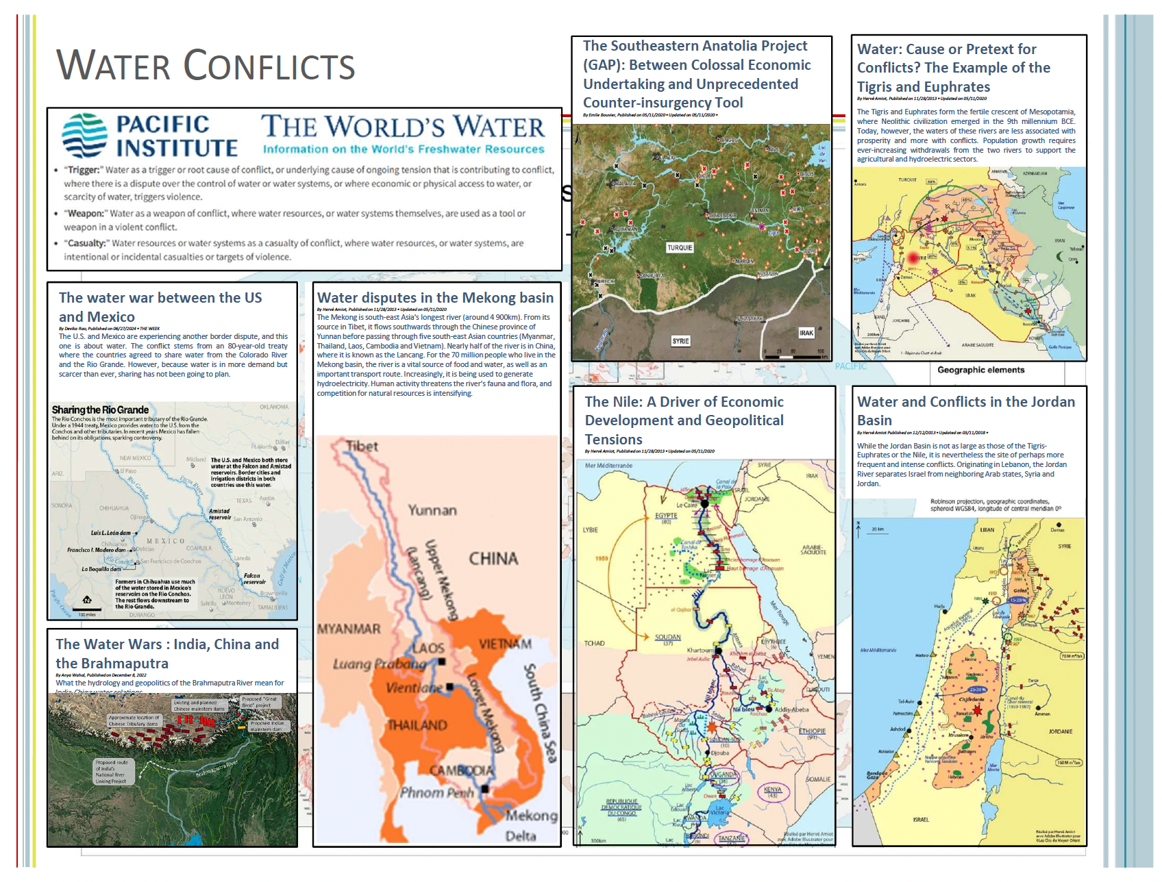
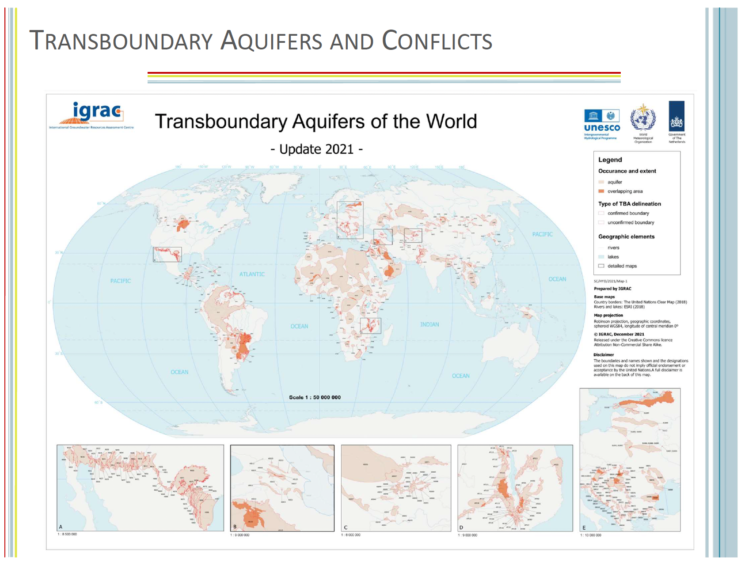
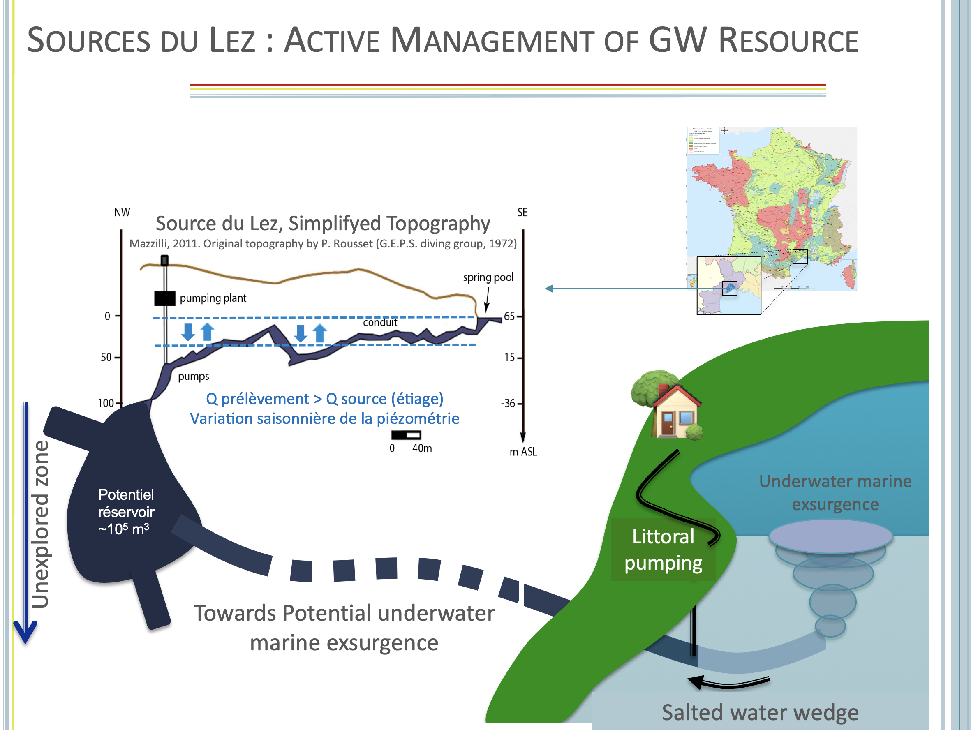
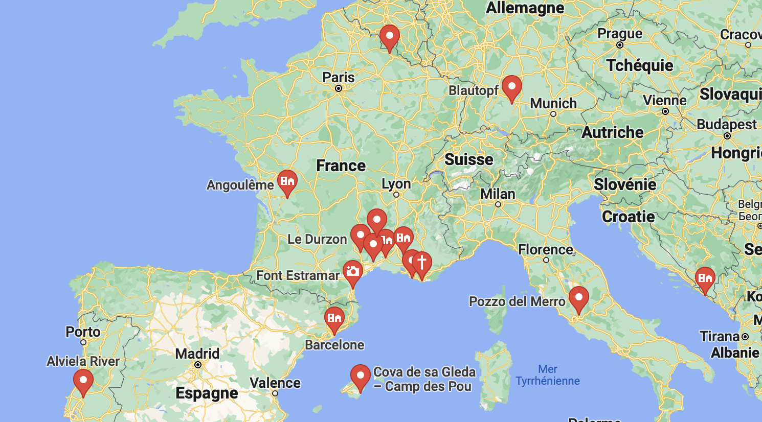
Défi 4 : Robotique d’Exploration de réseaux Karstiques
ENJEUX

Slide 14
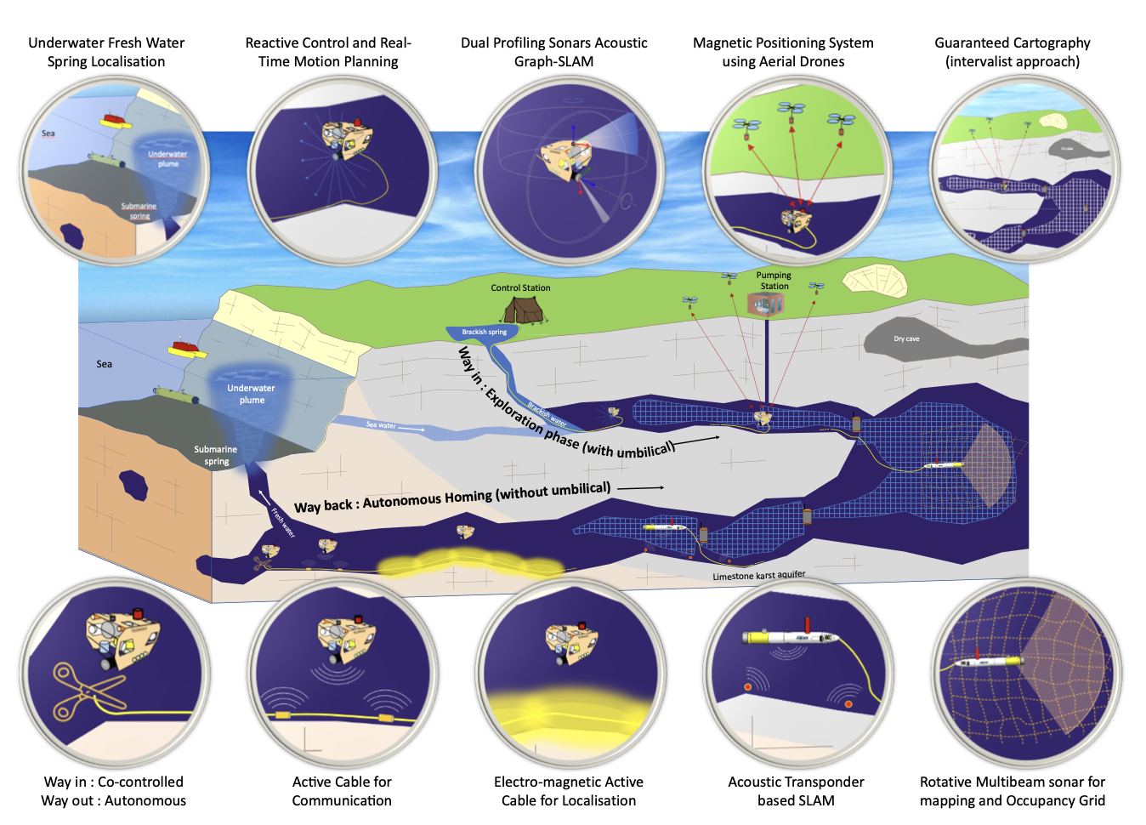
Défi 4 : Robotique d’Exploration de réseaux Karstiques
Défis scientifiques et techniques
Commande Robuste
Navigation & Guidage Réactif référencés (modèle de) terrain
SLAM
Physical Intelligence
Locomotion
Autonomie
Architecture de Commande
Garantie de Performance
Nouveaux capteurs
Architectures informatiques
MNT Hydrogéologique
Financements
ANR, HORIZON EU

Slide 15
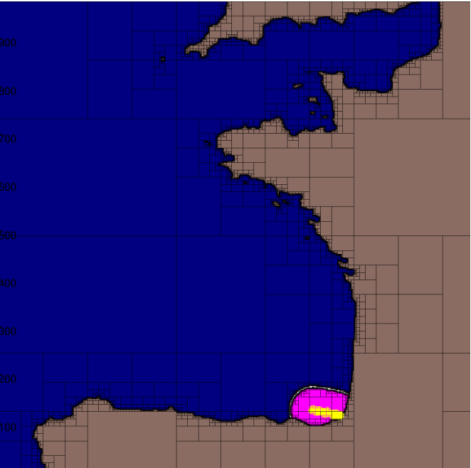
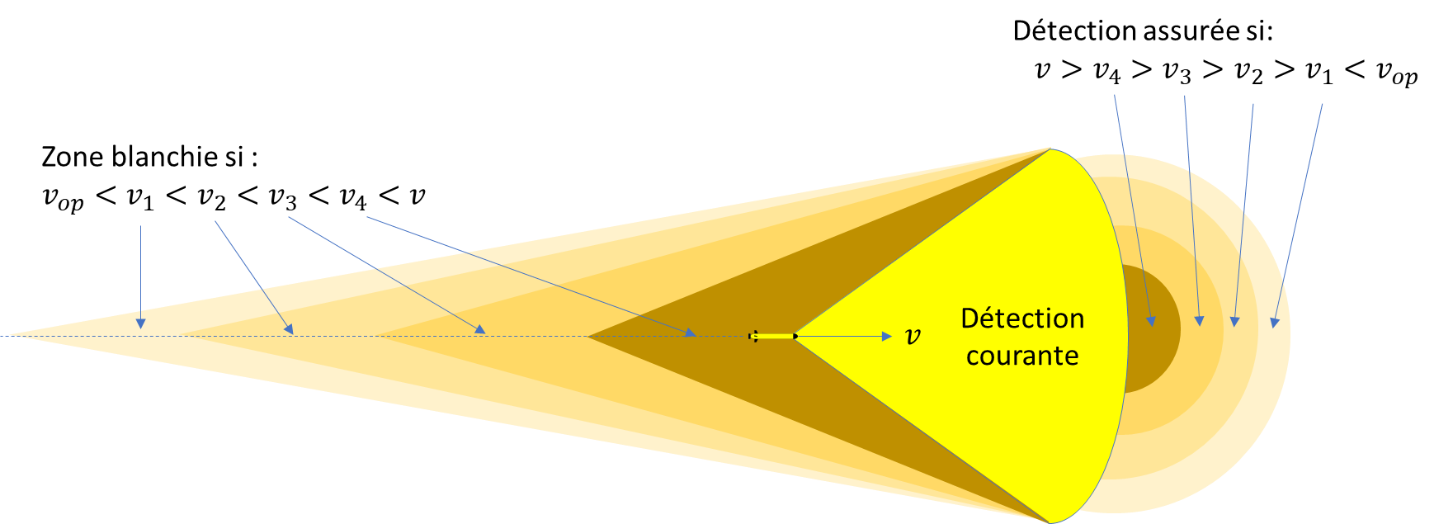
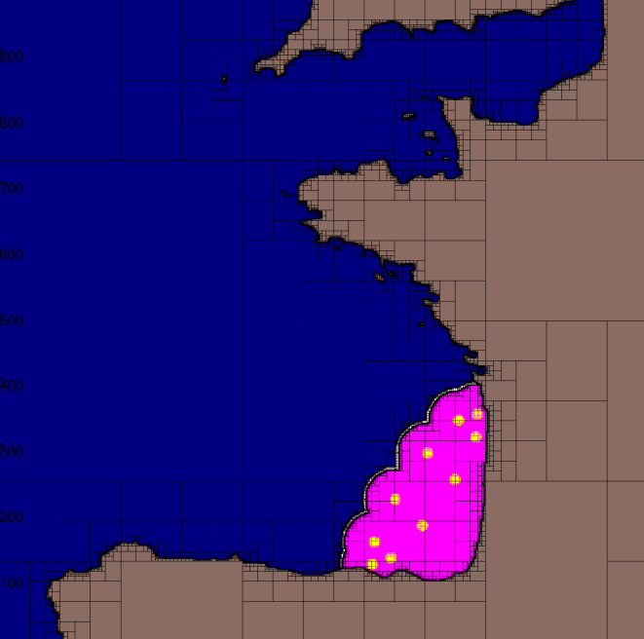
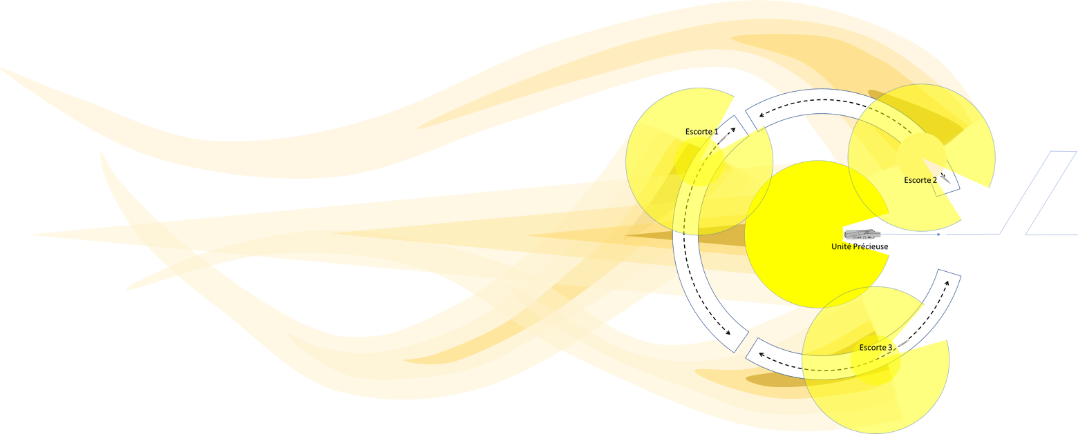
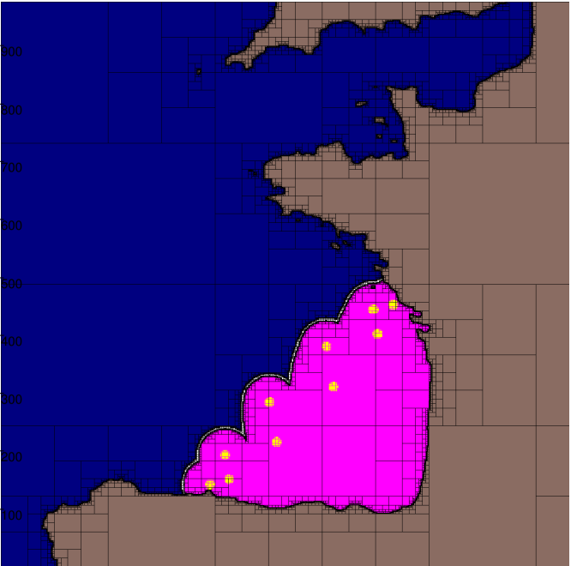
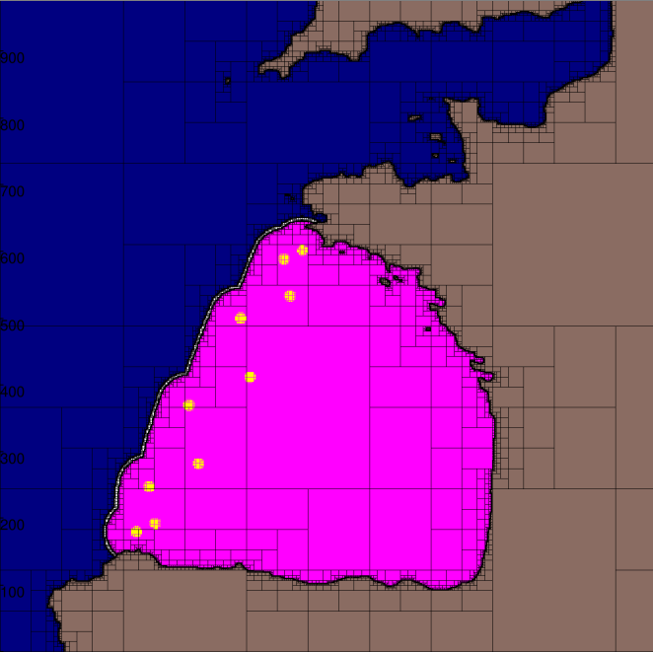
Défi 5 : Lutte Anti-Drones marins
LADM, chasse et blanchiment de zone
Défis scientifiques et techniques
Exhaustivité de couverture
Théorie des jeux différentiels
Modèles de détection
Capture d’AUV
  CHROMM
Mise en évidence des vulnérabilités
  DGA TN (Site de Lanvéoc)

Slide 16
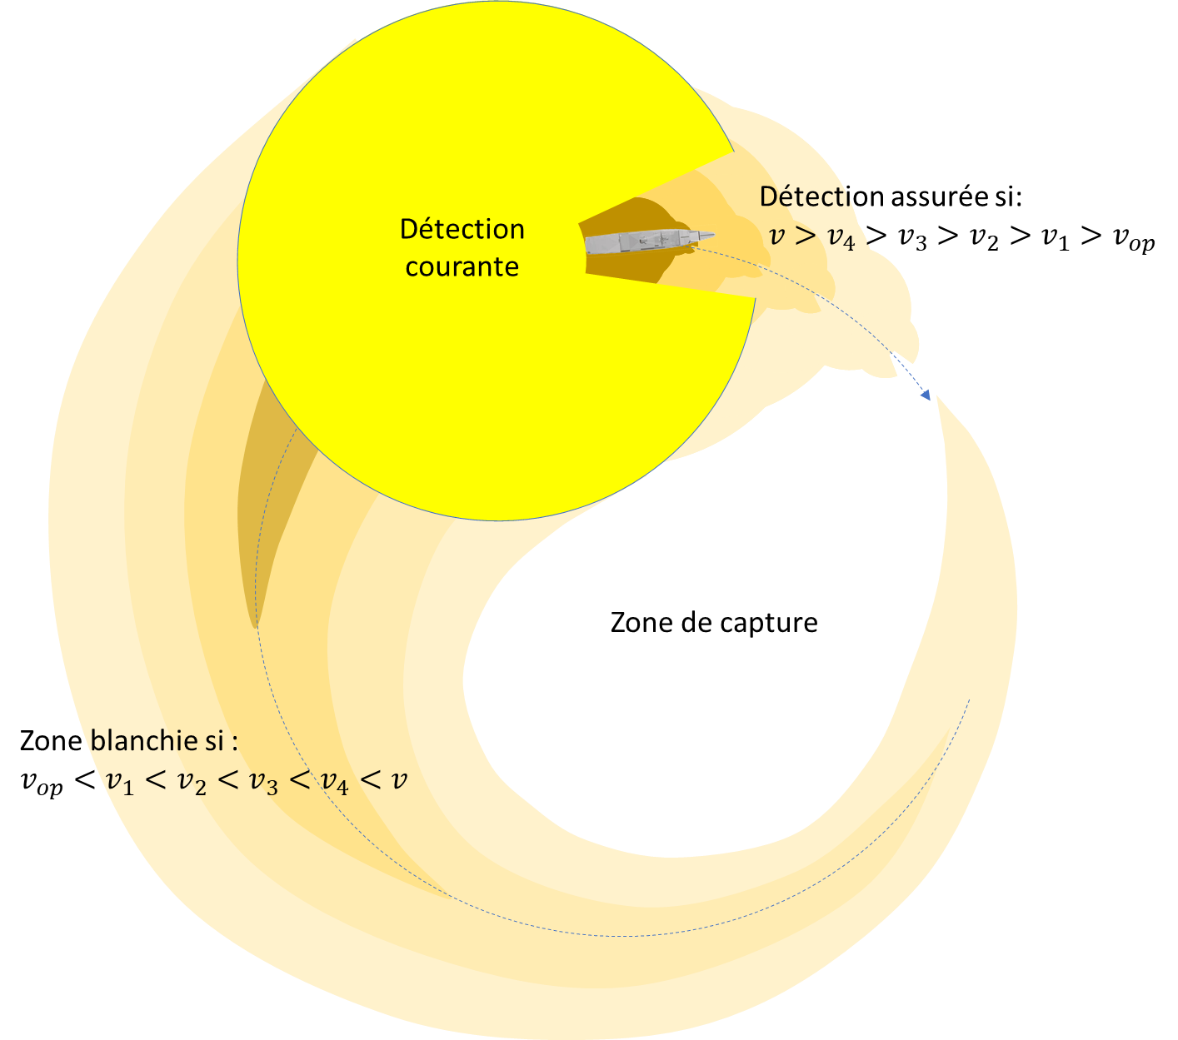
Défi 5 : Lutte Anti-Drones marins
LADM, Capture
Défis scientifiques et techniques
Capture d’AUV
  CHROMM
Mise en évidence des vulnérabilités
  DGA TN (Site de Lanvéoc)

Slide 17
Défi 5 : Lutte Anti-Drones marins
LADM, Mise en évidence des vulnérabilités
Défis scientifiques et techniques
Capture d’AUV
  CHROMM
Mise en évidence des vulnérabilités
  DGA TN (Site de Lanvéoc)

Slide 18
Feuille(s) de route scientifique de ROBEX
Outils ensemblistes pour la robotique
Flottilles hétérogènes
Navigation contrainte
Navigation référencée terrain
SLAM Bathymétrique
Amers célestes, familiarité
Graph-SLAM nD
Navigation collaborative
Autonomies
Atteignabilité, Exhaustivité de Couverture
Méthodologie Panorama
Navigation par cycles
Commande réactive
(OA, Docking, Centering)
Robustesse & Gestion des Redondances Fonctionnelles & Structurelles
Locomotion Contrôle
Actionneurs souples
Modes normaux NL
Actionnement inertiel
Allocation d’actionnement redondant
Commandes cycliques
Tenségrité dans flottille de ROV
Bio-inspiration & Physical intelligence
NL Control Theory

